Slide 1
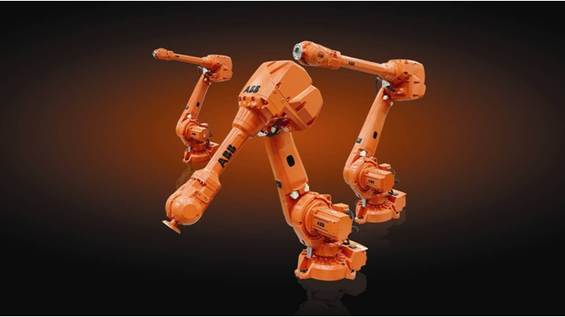

工业机器人行业应用实训教程
机械工业出版社
胡伟等著
CHINA MACHINE PRESS

Slide 2
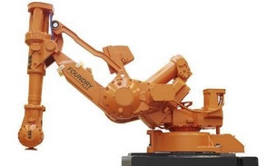
工业机器人行业应用实训教程
第1章 工业机器人概述

Slide 3
本章任务
1．了解工业机器人的发展概况
2．了解机器人的定义
3．认识机器人的发展史
4．了解机器人的分类
5．掌握机器人的系统构成
6．认识工业机器人在汽车制造业中的应用
7．了解ABB 工业机器人的发展状况
8．了解工业机器人相关资源下载的方法
9．了解ABB 工业机器人的产品系列
10．了解ABB 工业机器人的相关参数
11．掌握用好工业机器人的要求
12．学会下载RobotStudio
13．学会RobotStudio 的正确安装
14．了解RobotStudio 软件界面的构成
15．掌握RobotStudio 界面恢复默认的操作方法

Slide 4
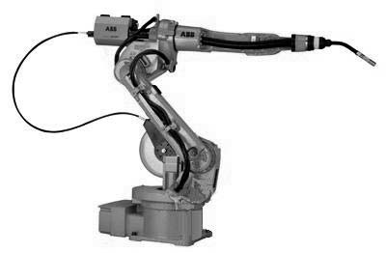
1.1 工业机器人概况
工业 机器人推动了人类社会的进步
工业 机器人在行业中的应用
工业 机器人的特殊作用
工业 机器人的发展前景

Slide 5
1.2 机器人的定义与分类
（1）我国科学家对机器人的定义
机器人是一种自动化的机器，所不同的是这种机器具备一些与人或生物相似的智能能力，如感知能力、规划能力、动作能力和协同能力，是一种具有高度灵活性的自动化机器。
（2）美国机器人工业协会（RIA）对工业机器人的定义
工业机器人是一种用于移动各种材料、零件、工具或专用装置，通过可编程序动作来执行各种任务并具有编
程能力的多功能机械手。

Slide 6
1.2 机器人的定义与分类
（3）机器人的特征与分类
1）机器人的三个特征
①拟人功能
机器人是模仿人或动物肢体动作的机器，能像人那样使用工具。
②可编程
机器人具有智力或具有感觉与识别能力，可随工作环境变化的需要而再编程。
③通用性

Slide 7
1.2 机器人的定义与分类
2）机器人的分类
①按机器人发展的程度分为四代机器人
②按控制方式可将机器人分为操作机器人、程序机器人、
示教-再现机器人和智能机器人
③按机器人的应用领域分为产业用机器人、极限作业机器人
和服务型机器人

Slide 8
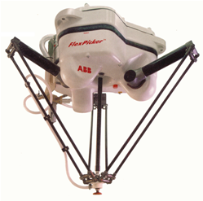
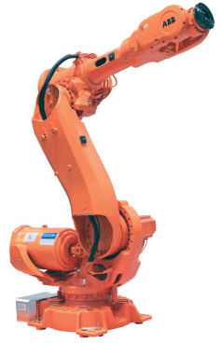
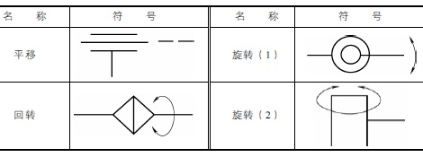
1.2 机器人的定义与分类
（4）机器人的系统构成
1）专业术语
串联机器人
并联机器人
移动关节
旋转关节

Slide 9
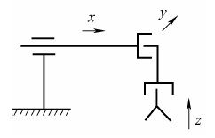
1.2 机器人的定义与分类
2）工业机器人的五种坐标形式
①直角坐标型机器人
结构：3 个关节都是移动关节（3P），
且轴线相互垂直，相当于笛卡儿坐标系的X 轴、Y 轴和Z 轴。
优点：刚度好，多做成大型龙门式框
架结构，位置精度高，运动学求解简单，控制无耦合。
缺点：结构庞大、动作范围小、灵活性差。
应用场合：因其稳定性好，用于大负载的搬运

Slide 10
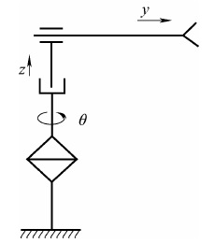
1.2 机器人的定义与分类
②圆柱坐标型机器人
结构：2 个移动关节（2P）和1 个转动关节（1R），其工作范围为圆柱形状。
优点：结构简单、占地面积小、位置精度高、运动直观、控制简单。
缺点：不能抓取靠近立柱或地面上的物体。应用场合： Versatran类型的工位间的物料搬运

Slide 11
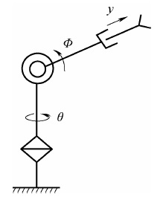
1.2 机器人的定义与分类
③球（极）坐标型机器人
结构：1 个移动关节（1P）和2 个转动关节（2R），其工作范围为球形。
优点：结构紧凑、动作灵活、占地面积小。
缺点：结构复杂、位精度低、运动直观性差。
应用场合：Unimate类型的工位间的物料搬运。

Slide 12
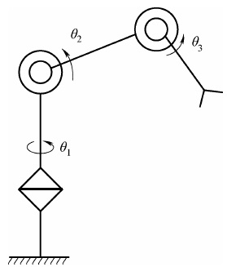
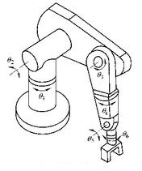
1.2 机器人的定义与分类
④关节坐标型机器人
构成：由立柱、大臂和小臂组成，具有拟人的机械机构，大臂与立柱构成肩关节，大臂与小臂构成肘关节；具有3 个转动关节（3R），可进一步分为1 个转动关节和2 个俯仰关节，其工作范围为球形。
优点：工作范围大、动作灵活、能抓取靠近机身的物体。
缺点：运动直观性差，定位精度差。
应用场合：由于该类机器人灵活性高，应用最广泛。PUMA 机器人是该类机器人的典型代表。

Slide 13
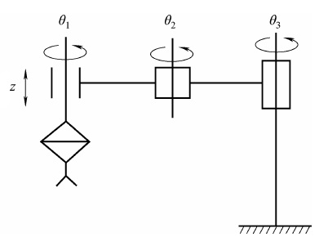
1.2 机器人的定义与分类
⑤ SCARA 型机器人
结构：它有3 个转动关节，其轴线相互平行，可在平面内进行定位和定向。其还有一个移动关节，用于完成手爪在垂直于平面的运动，手腕中心的位置由2 个转动关节θ1和θ2及移动关节的位移z 来决定，手爪的方向由转动关节的角度θ3来决定。
特点 ：垂直平面内具有很好的刚度，在水平面内具有较好的柔顺性，动作灵活，速度快（可达10m/s），定位精度高。
应用场合：最适合在平面定位、在垂直方向进行装配，所以又称为装配机器人。

Slide 14
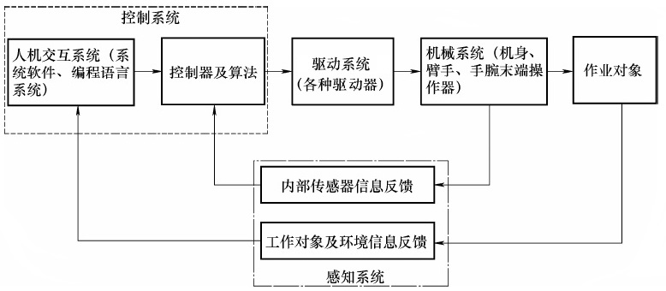
1.2 机器人的定义与分类
3）工业机器人的系统构成

Slide 15
1.2 机器人的定义与分类
（5）机器人的技术参数
1）自由度
自由度：是指机器人具有的独立运动的坐标轴数目。
自由度数 =关节数
物理意义：表示机器人动作灵活程度的参数。
常见自由度个数：3～6 个之间。
冗余自由度：大于6 个的自由度。
人类的手臂（大臂、小臂、手腕）共多少个自由度？

Slide 16
1.2 机器人的定义与分类
2）定位精度和重复定位精度
定位精度：指机器人末端操作器的实际位置与目标位置
的偏差，由机械误差、控制算法误差与系统
分辨率等部分组成。
指在同一环境、同一目标动作、同一命令下，
机器人连续重复运动若干次时，其位置的分
散情况，是关于机器人的统计数据。
重复定位精度：
衡量示教-再现方式工业机器人水平的是哪种位置精度？

Slide 17
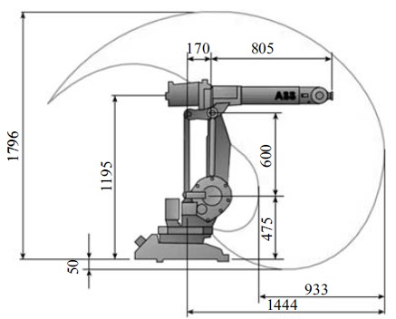
1.2 机器人的定义与分类
3）工作空间
工作空间表示机器人的工作范围，它是指机器人运动时手臂末端或手腕中心所能到达的所有点的集合，也称为工作区域。
。

Slide 18
1.2 机器人的定义与分类
4）最大工作速度
不同厂家所指的最大工作速度不尽相同。
工业机器人主要自由度上的最大稳定速度；
手臂末端的最大合成速度。
机器人最大工作速度越高对机器人的最大加速率和最大减速率的要求越高。

Slide 19
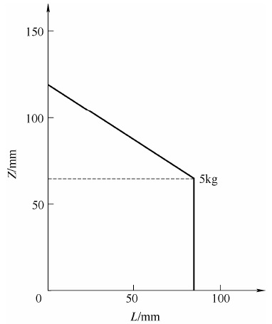
1.2 机器人的定义与分类
5）承载能力
Z 为安装工具的重心沿Z 轴到第六轴法兰盘中心的距离，L 为安装工具的重心到Z 轴的距离。
指机器人在工作范围内的位姿上所能承受的最大重量（负载重量+末端执行器重量）。
为保证安全，承载能力被确定为高速度运行时的承载能力。
IRB 1410 的载荷关系图

Slide 20
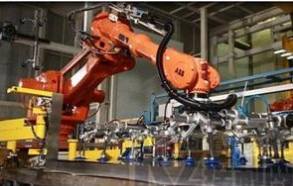
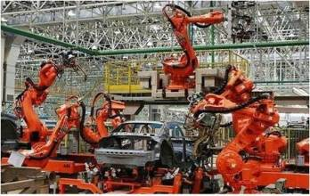
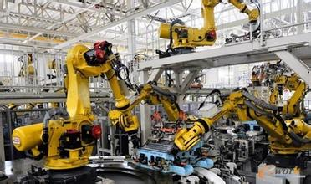
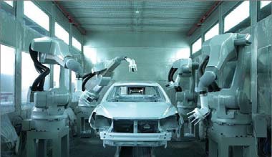
1.3 工业机器人在汽车制造业中的应用
（1）机器人搬运
（2）机器人点焊
（3）机器人装配
（4）机器人喷涂

Slide 21
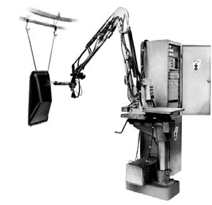
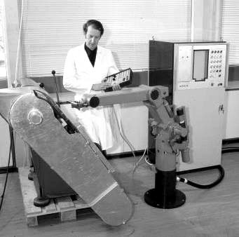
1.4 ABB 工业机器人在中国的应用现状
世界上第一台喷涂机器人
世界上第一台工业机器人

Slide 22
1.4 ABB 工业机器人在中国的应用现状
ABB机器人在我国近几年的发展和应用现状
2005 年——在上海建立国际领先的机器人生产线，制造机器人
2005 年——在上海设立机器人研发中心。
2006 年——ABB 集团将机器人全球业务总部落户上海
至2013 年——ABB 在中国生产的机器人总数已超过20000 台
2014 年——ABB 在中国年产量超过10000 台工业机器人

Slide 23
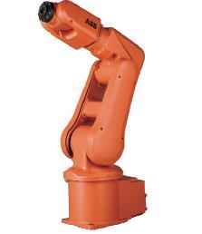
1.5 ABB 工业机器人的主要型号与参数
（1）IRB 120 工业机器人
1）IRB 120 的特点
1）紧凑轻量
2）用途广泛
3）易于集成
4）优化工作范围
5）IRC5 紧凑型控制器
6）占地面积小

Slide 24
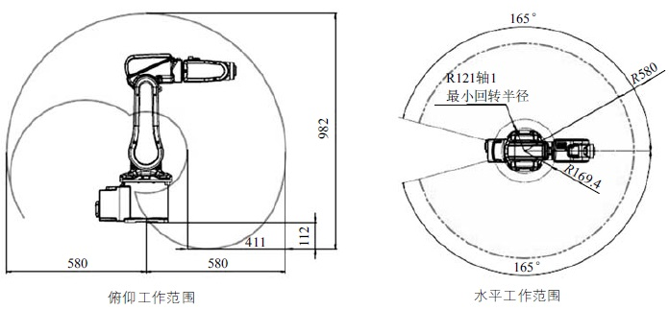
1.5 ABB 工业机器人的主要型号与参数
2）IRB 120 的工作范围

Slide 25
1.5 ABB 工业机器人的主要型号与参数
3）IRB 120 的参数
①基本参数。
参数名称 | 具体参数
电源电压 | 200～600V、50/60Hz
变压器额定功率 | 3.0kV·A
功耗 | 0.25kW
机器人底座尺寸 | 180mm×180mm
机器人高度 | 700mm
重量 | 25kg

Slide 26
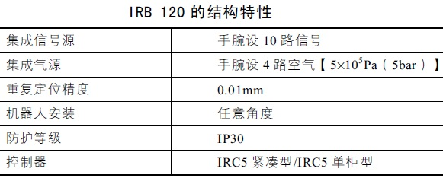
1.5 ABB 工业机器人的主要型号与参数
②结构特性

Slide 27
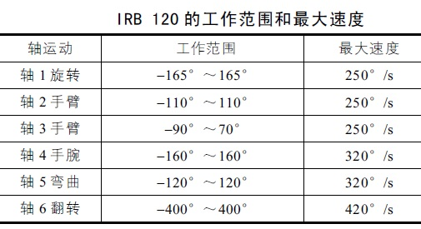
1.5 ABB 工业机器人的主要型号与参数
③工作范围和最大速度

Slide 28
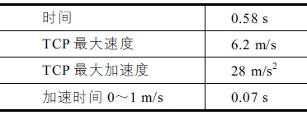
1.5 ABB 工业机器人的主要型号与参数
④物料的拾取性能
物料参数：尺寸25mm × 300mm × 25mm；重量1kg

Slide 29
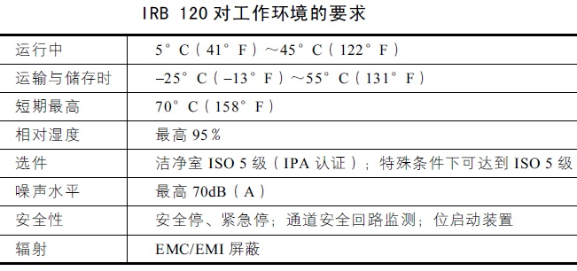
1.5 ABB 工业机器人的主要型号与参数
⑤环境要求

Slide 30
1.5 ABB 工业机器人的主要型号与参数
4）IRB 120 的载荷
Z 为安装工具的重心沿Z 轴到第六轴法兰盘中心的距离，L 为安装工具的重心到Z 轴的距离。
指机器人在工作范围内的位姿上所能承受的最大重量（负载重量+末端执行器重量）。
为保证安全，承载能力被确定为高速度运行时的承载能力。
IRB 1410 的载荷关系图

Slide 31
1.6 怎样用好工业机器人
（1）提高操作人员的综合素质
（2）遵循正确的操作规程
（3）尽可能提高工业机器人的开动率

Slide 32
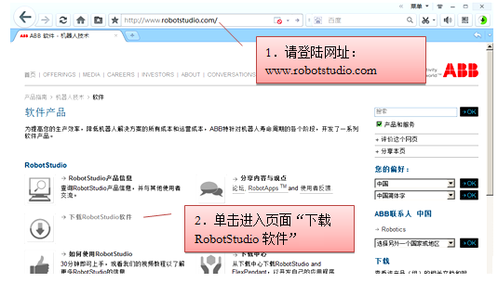
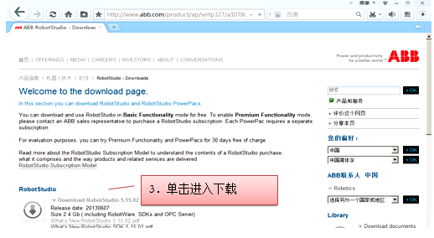
1.7 安装工业机器人仿真软件RobotStudio
（1）软件下载

Slide 33
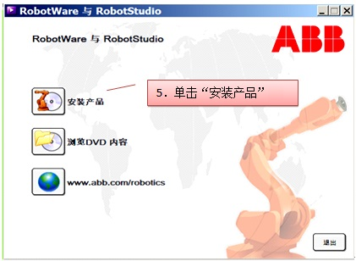
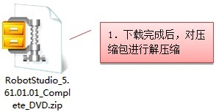
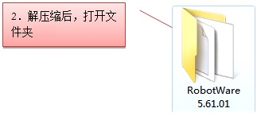
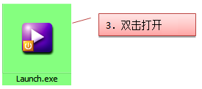
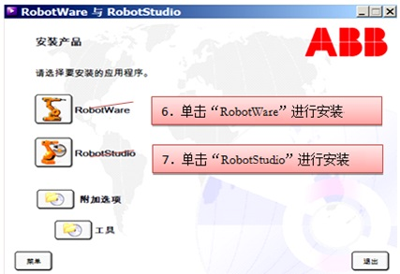
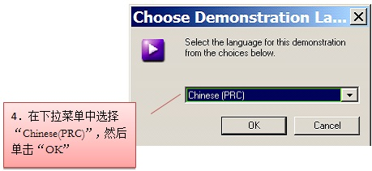
1.7 安装工业机器人仿真软件RobotStudio
（2）安装RobotStudio的操作

Slide 34
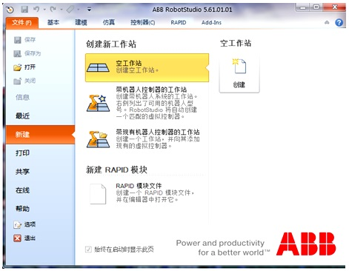
1.8 RobotStudio 的软件界面
（1）创建工作站
2. 界面说明（略）

Slide 35
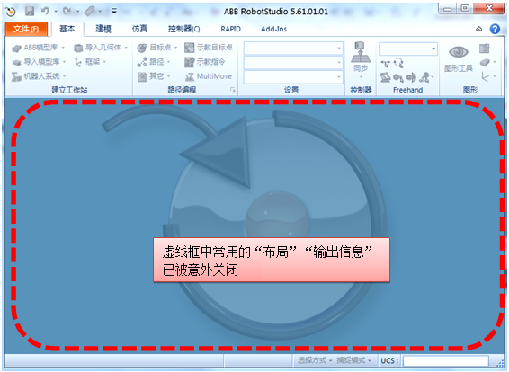
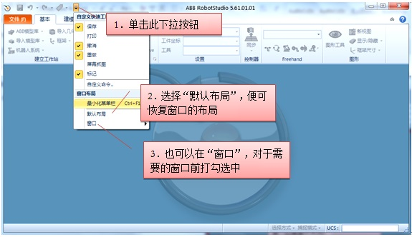
1.8 RobotStudio 的软件界面
（3）恢复默认RobotStudio界面的操作

Slide 36
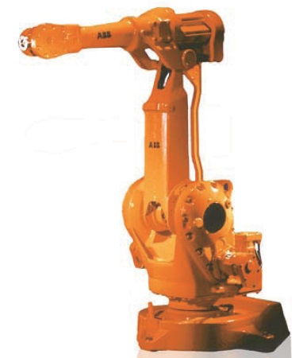
工业机器人行业应用实训教程
第2章 火花塞搬运

Slide 37
本章任务
1．了解机器人I/O 板卡配置、常用数字I/O 信号配置
2．了解程序模块的导入操作
3．认识搬运工具坐标系的设定、工件坐标系的设置、有效载荷
数据的设置
4．掌握示教目标点操作
5．认识搬运应用中的常用指令
6．掌握Offs 偏移函数的用法
7．认识搬运程序编写技巧

Slide 38
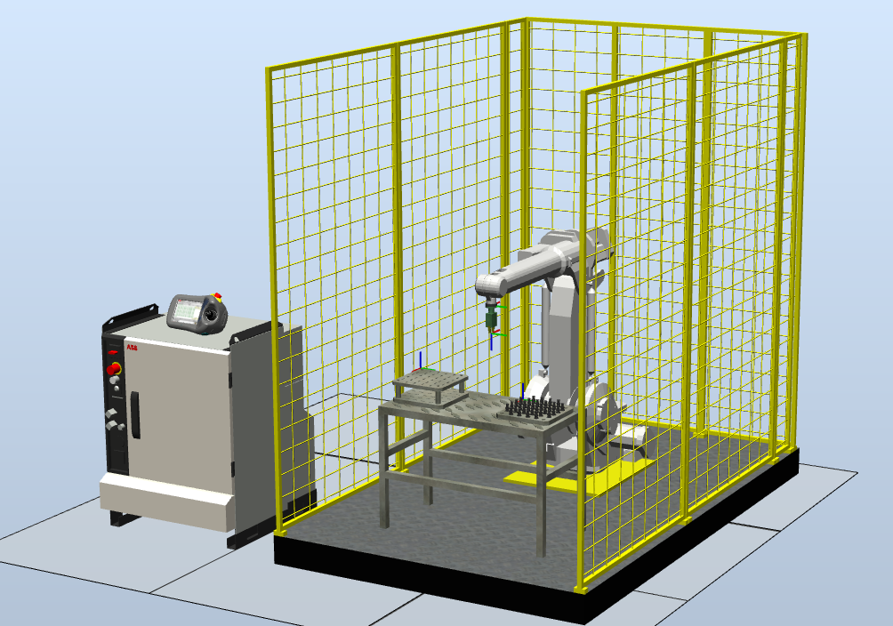
2.1 火花塞搬运任务描述
工作站利用IRB1410 机器人将火花塞从一侧的工装板上搬运至另一侧；本工作站中已经预设搬运动作效果，需要在此工作站中依次完成I/O 配置、程序数据创建、目标点示教、程序编写及调试，最终完成整个搬运工作站的搬运过程。

Slide 39
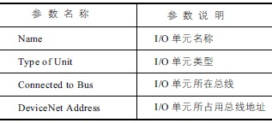
2.2 火花塞搬运知识储备
(1) I/O 板卡设置
ABB 标准I/O 板卡挂在DeviceNet 总线上，常用型号有DSQC651（8 个数字输入、8 个数字输出、2 个模拟输出）、DSQC652（16 个数字输入、16 个数字输出）。在系统中配置标准I/O 板，至少需要设置以下四项参数:

Slide 40
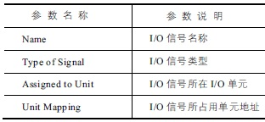
2.2 火花塞搬运知识储备
（2）数字I/O 配置
I/O 信号至少需要设置以下四项参数

Slide 41
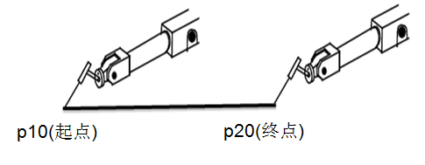
2.2 火花塞搬运知识储备
（3） 常用运动指令
1）MoveL：线性运动指令
作用：将机器人的TCP 沿直线运动至给定目标点
MoveL p20, v1000, z10, tool1 \WObj:=wobj1;

Slide 42
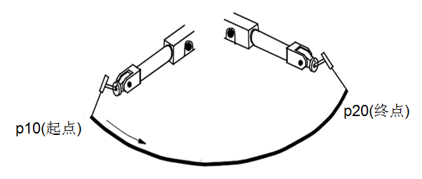
2.2 火花塞搬运知识储备
2）MoveJ：关节运动指令
作用：将机器人TCP 快速移动至给定目标点
MoveJ p20, v1000, z10, tool1 \WObj:=wobj1;

Slide 43
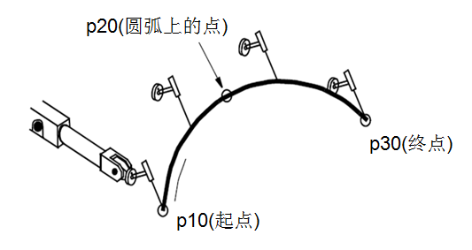
2.2 火花塞搬运知识储备
3）MoveC：圆弧运动指令
作用：将机器人TCP 沿圆弧运动至给定目标点
MoveL p10, v1000, z10, tool1 \WObj:=wobj1;
MoveC p20, p30,v1000, z10, tool1 \WObj:=wobj1;

Slide 44
2.2 火花塞搬运知识储备
4）MoveAbsj：绝对运动指令
作用：将机器人各关节轴运动至给定位置
PERS jointarget jpos10:= [[0,0,0,0,0,0],[9E+09,9E+09,
9E+09,9E+09,9E+09,9E+09]];
MoveAbsj jpos10,v1000, z50, tool1 \WObj:=wobj1;
上述指令的动作结果是：
关节目标点数据中各关节轴为0，则机器人运行至各关节轴0 位置

Slide 45
2.2 火花塞搬运知识储备
（4）常用I/O 控制指令
1）Set
指令作用：将数字输出信号置为1
应用举例：Set Do1;
执行结果：将数字输出信号Do1 置为1
2）Reset
指令作用：将数字输出信号置为0
应用举例： Reset Do1；
执行结果：将数字输出信号Do1 置为0
3）WaitDI
指令作用：等待一个输入信号状态为设定值
应用举例： WaitDI Di1,1;
执行结果：等待数字输入信号Di1 为1，之后才执行下面的指令

Slide 46
2.2 火花塞搬运知识储备
（5） 常用逻辑控制指令
1）IF：
指令作用：满足不同条件，执行对应程序
应用举例：IF reg1 > 5 THEN
Set do1;
ENDIF
执行结果：如果reg1>5条件满足，则执行Set Do1指令
将数字输出信号置为1
2）FOR：
指令作用：根据指定的次数，重复执行对应程序
应用举例：FOR i FROM 1 TO 10 DO
routine1;
ENDFOR
执行结果：重复执行10次routine1里的程序

Slide 47
2.2 火花塞搬运知识储备
3）WHILE
指令作用：如果条件满足，重复执行对应程序
应用举例： WHILE reg1 < reg2 DO
reg1 := reg1 + 1;
ENDWHILE
执行结果： 如果变量reg1<reg2 条件一直成立，则重复
执行reg1 加1，直至reg1<reg2 条件不成立
为止

Slide 48
2.2 火花塞搬运知识储备
4）TEST
指令作用：根据指定变量的判断结果，执行对应程序
应用举例： TEST reg1
CASE 1:
routine1;
CASE 2:
routine2;
DEFAULT :
Stop;
ENDTEST
执行结果：判断reg1数值，若为1则执行routine1，若为2则执
行routine2，否则执行Stop

Slide 49
2.2 火花塞搬运知识储备
（6） Offs 偏移功能
指令作用：以选定的目标点为基准，沿着选定工件坐标系
的X、Y、Z 轴方向偏移一定的距离。
应用举例： MoveL Offs(p10, 0, 0, 10), v1000, z50,
tool0 \WObj:=wobj1;
执行结果：将机器人TCP 移动至以p10 为基准点、沿着
wobj1 的Z 轴正方向偏移10mm 的位置

Slide 50
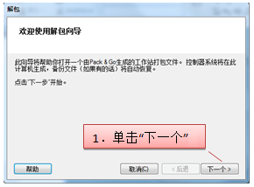
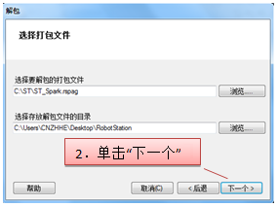

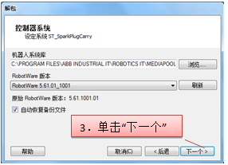
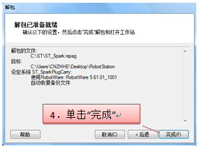
2.3 火花塞搬运任务实施
（1）解压并初始化
ST_Spark.rspag压缩包

Slide 51
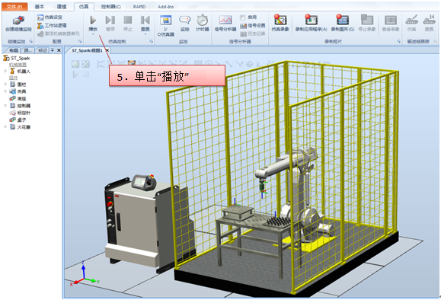
2.3 火花塞搬运任务实施
动作效果：机器人控制夹具动作进行拾取放置，将所有的火花塞从右侧搬运至了左侧，完成之后，可复位该工作站。

Slide 52




2.3 火花塞搬运任务实施

Slide 53


2.3 火花塞搬运任务实施
（2）I/O配置
①修改语言
② ABB菜单
控制面板
配置
I/O主体
配置I/O

Slide 54



2.3 火花塞搬运任务实施
（3）程序模版导入

Slide 55

2.3 火花塞搬运任务实施
（4）坐标系标定
1）工具坐标系的标定
注:
新建工具坐标系的方向沿用tool0的方向

Slide 56

2.3 火花塞搬运任务实施
在示教器中编辑工具数据tGripper，确认各项数值。

Slide 57

2.3 火花塞搬运任务实施
2）工件坐标系的标定
用三点法对两个工件坐标系进行标定

Slide 58


2.3 火花塞搬运任务实施
右侧托盘坐标系标定
左侧工件坐标系标定

Slide 59


2.3 火花塞搬运任务实施
打开辅助校准针进行标定
夹具夹紧校准针

Slide 60


2.3 火花塞搬运任务实施
修改完成坐标系标定
①依次示教X1、X2、Y1三个点位，完成WobjPick的标定。
②同理完成WobjPlace的标定。
③ “校准针”取消可见，将夹具信号diAttach复位为0，松开夹具

Slide 61

2.3 火花塞搬运任务实施
（5）示教目标点
工作站只需示教拾取基准点“pPickBase”，放置基准点“pPlaceBase”，机器人工作原位“pHome”。打开示教基准目标点的程序rTeachPos

Slide 62




2.3 火花塞搬运任务实施
pPickBase点示教位置
拾取点示教位置
pPlaceBase点示教位置
示教pHome位置点

Slide 63

2.3 火花塞搬运任务实施
复位并运行工作站

Slide 64
2.3 火花塞搬运任务实施
（6）思考与练习
当前工作站运行状态为将火花塞从右侧托盘搬运至左侧托盘。清尝试修改程序为将火花塞从左侧托盘搬运至右侧托盘。

Slide 65

工业机器人行业应用实训教程
第3章 玻璃搬运

Slide 66
本章任务
1．了解轴配置监控指令用法
2．认识触发指令在吸盘式工具中的应用
3．掌握复杂程序数据的赋值操作
4．认识如何选择合理的转弯半径
5．掌握复杂工况下如何设计机器人运行轨迹

Slide 67

3.1玻璃搬运任务描述
本工作站采用工业机器人进行玻璃搬运。工作站中已经预设搬运动作效果，需要依次完成I/O 配置、程序数据创建、目标点示教、程序编写及调试，最终完成整个汽车
玻璃的搬运过程。

Slide 68
3.2 玻璃搬运知识储备
（1）轴配置监控指令ConfL
指令作用：机器人在线性运动及圆弧运动过程中是否严格遵循程序中设定的轴配置参数。默认情况下，轴配置监控是打开的，关闭后，机器人以最接近当前轴配置数据的配置到达指定目标点。
应用举例：目标点p10中，[1,0,1,0] 是此目标点的轴配置数据：
CONST robtarget p10 :=[[*,*,*],[*,*,*,*],[1,0,1,0],
[9E9,9E9,9E9,9E9,9E9,9E9]]；
PROC rMove()
ConfL \Off；
MoveL p10, v1000, fine, tool0；
ENDPROC
执行结果：机器人自动匹配一组最接近当前各关节轴姿态的轴配置数据移动至目标点p10，轴配置数据不一定为程序中指定的[1,0,1,0]

Slide 69

3.2 玻璃搬运知识储备
（2）运动触发指令TriggL
指令作用：在线性运动过程中，在指定位置准确的触发事件
应用举例：
VAR triggdata GripOpen；
TriggEquip GripOpen, 10, 0.1 \DOp:=doGripOn, 1；
TriggL p1, v500, GripOpen, z50, tGripper；
执行结果：
机器人TCP在朝向P1点运动过程中，在距离P1点前10mm处，且再提前0.1s，则将doGripOn置为1。

Slide 70
3.2 玻璃搬运知识储备
（3）复杂程序数据赋值
指令作用： 对程序中任意的参数进行赋值
应用举例：
PERS robtarget p10 :=[[0,0,0],[1,0,0,0],[0,0,0,0],[9E9,9E9,9E9,9E9,9E9,9E9]]；
PERS robtarget p20 :=[[100,0,0],[0,0,1,0],[1,0,1,0],[9E9,9E9,9E9,9E9,9E9,9E9]]；
目标点四组数据依次为TCP 位置数据trans：[0,0,0]、TCP 姿态数据rot：[1,0,0,0]、
轴配置数据robconf：[1,0,1,0]、外部轴数据extax：[9E9,9E9,9E9,9E9,9E9,9E9]
进行赋值操作如下：
p10.trans.x:=p20.trans.x+50；
p10.trans.y:=p20.trans.y-50；
p10.trans.z:=p20.trans.z+100；
p10.rot:=p20.rot；
p10.robconf:=p20.robconf；
执行结果：
PERS robtarget p10 :=[[150,-50,100],[0,0,1,0],[1,0,1,0],[9E9,9E9,9E9,9E9,9E9,9E9]]；

Slide 71

3.2 玻璃搬运知识储备
（4）转弯半径的选取
指令作用：使机器人运行轨迹更加圆滑，有效提升机器人节拍。
应用举例：
执行结果：TCP 运动至pPrePick 和pPrePlace 点时的转弯半径为50mm。
MoveJ pPrePick , vEmptyMax , z50 , tGripper；
MoveL pPick , vEmptyMin , fine , tGripper；
Set doGripper；
…；
MoveJ pPrePlace , vLoadMax , z50 , tGripper；
MoveL pPlace , vLoadMin , fine, tGripper；
Reset doGripper；

Slide 72


3.3 玻璃搬运任务实施
（1）解压并初始化
（2）I/O配置
（3）程序模版导入

Slide 73

3.3 玻璃搬运任务实施
（4）坐标系标定
1）因搬运点位较少，可不设定工件坐标系，采用系统默认的初始工件坐标系Wobj0。
2）此工作站的Wobj0 与机器人基坐标系重合，只需根据实际工具情况合理设置工具坐标系即可。

Slide 74

3.3 玻璃搬运任务实施
在示教器中编辑工具数据tGripper，确认各项数值。

Slide 75

3.3 玻璃搬运任务实施
（5）示教目标点
此工作站需要示教拾取基准点“pPickBase”、放置基准点“pPlaceBase”、机器人安全高度位置“pSafe”、
机器人工作原位“pHome”。打开示教基准目标点的程序
rTeachPos。

Slide 76


3.3 玻璃搬运任务实施
示教注意事项：
统一使用工具坐标系“tGripper”、工件坐标系“Wobj0”
pHome 点位置
取玻璃接近点

Slide 77


3.3 玻璃搬运任务实施
pPickBase 点的示教
开拾取玻璃的真空信号控制

Slide 78



3.3 玻璃搬运任务实施
关放置玻璃的
真空信号控制
pPlaceBase 点的示教
工作站初始化操作

Slide 79
3.3 玻璃搬运任务实施
（6）思考与练习
本案例的难点在于如何去规划机器人运行轨迹，上述只提供了一种思路，大家可尝试采用不同的方法来修改运行轨迹，在保证轨迹安全的前提下，尽量缩小机器人运行轨迹，从而提高搬运效率。

Slide 80

工业机器人行业应用实训教程
第4章 玻璃涂胶

Slide 81
本章任务
1．了解工业机器人在玻璃涂胶领域的应用
2．认识工具坐标系的标定方法
3．掌握计时指令的应用
4．掌握人机交互指令的应用
5．掌握等待类指令用法（WaitDI、WaitUnitl 等）
6．认识工业机器人轨迹类应用程序编写

Slide 82

4.1 玻璃涂胶任务描述
本工作站以汽车前挡风玻璃涂胶为例，利用IRB1410 机器人将胶体均匀地涂抹在玻璃轮廓周围。本工作站中已经预设涂胶效果，需要在此工作站中依次完成I/O 配置、程
序数据创建、目标点示教、程序编写及调试，最终完成汽车玻璃的完整涂胶过程。

Slide 83

4.2 玻璃涂胶知识储备
（1）工具坐标系标定方法
4点法；6点法；9点法
形状不规则的工具可使用4个点来标定新工具坐标系的工具中心点（TCP）。
若需改变坐标系方向，再加 两个方向延伸点标定坐标系方向，即6点标定法。
若对TCP精度要求较高，标定坐标系原点时可以采用更多的点位（最多9个点）
4点法工具标定

Slide 84
4.2 玻璃涂胶知识储备
（2）计时指令的应用
时钟数据“Clock”必须定义为变量类型，最小计时单位为1ms；
指令作用：
ClkStart： 开始计时 ；ClkStop： 停止计时；
ClkReset：时钟复位 ；ClkRead：读取时钟数值。
应用举例：
VAR clock clock1;
PERS num CycleTime;
PROC rMove()
MoveL p1,v100,fine,tool0;
ClkReset clock1;
ClkStart clock1;
MoveL p2,v100,fine,tool0;
ClkStop clock1;
CycleTime :=ClkRead(clock1);
ENDPROC

Slide 85
4.2 玻璃涂胶知识储备
执行结果：
机器人到达p1点后开始计时，到达p2点后停止计时，之后利用ClkRead读取当前时钟数值，并将其赋值给数值型变量CycleTime，则当前CycleTime的值即为机器人从p1点到p2点的运动时间。

Slide 86
4.2 玻璃涂胶知识储备
（3）人机交互指令
人机交互指令的作用：显示当前信息或者人工选择确认
1）写屏指令“TPWrite”
指令作用： 将字符串显示在示教器屏幕上
应用举例：TPWrite “The last cycle time is ”\Num:=cycletime;
执行结果：
若对应数值型数据cycletime 的数值为5，运行该指令，则示教器屏幕上会显示“Thelast cycle time is 5”。

Slide 87
4.2 玻璃涂胶知识储备
2）示教器端人工输入数值指令“TPReadNum”
指令作用：通过键盘输入的方式对指定变量进行赋值
应用举例：
TPReadNum reg1,”how many products should be produced ?”;
执行结果：
运行该指令，示教器屏幕上会出现数值输入键盘，假设人工输入5，则对应的reg1被赋值为5。

Slide 88

4.2 玻璃涂胶知识储备
3）屏幕上显示不同选项供用户选择指令“TPReadFK”
指令作用：支持最多5个选项供用户选择
应用举例：
TPReadFK reg1, "More?", stEmpty, stEmpty, "Yes", "No";
执行结果：
运行该指令，屏幕上的显示效果如图所示。若人工选择为Yes，则对应reg1 被赋值为选项的编
号4；则后续可以根据reg1 的不同数值执行不同的指令。

Slide 89
4.2 玻璃涂胶知识储备
4）清屏指令“TPErase”
运行该指令，则屏幕上的显示全部清空。
5）等待类指令
① WaitDI 指令
指令作用： 等待数字输入信号达到指定状态，并可设置
最大等待时间以及超时标识
应用举例：
WaitDI di1,1\MaxTime:=3\TimeFlag:=bool1;
执行结果：
指令功能：等待数字输入信号di1 变为1，最大等待时间为3s，若超时则bool1 被赋值为TRUE，程序继续执行下一条指令；若不设最大等待时间，则指令一直等待直至信号变为指定数值。
类似的指令有：WaitGI、WaitAI、WaitDO、WaitGO、WaitAO 等

Slide 90
4.2 玻璃涂胶知识储备
② WaitUntil 指令
指令作用：等待条件成立，并可设置最大等待时间以及
超时标识
应用举例：
WaitUntil reg1=5\MaxTime:=3\TimeFlag:=bool1;
执行结果：
等待数值型数据reg1 变为5，最大等待时间为3s，若超时则bool1被赋值为TRUE，程序继续执行下一条指令；若不设最大等待时间，则指令一直等待直至条件成立。

Slide 91
4.2 玻璃涂胶知识储备
③ Waittime 指令
指令作用： 等待固定的时间
应用举例：
Waittime 0.3;
执行结果：
机器人程序执行到该指令时，指针会在此处等待0.3s。

Slide 92

4.3 玻璃涂胶任务实施
（1）解压并初始化
1）解压完成后运行

Slide 93

4.3 玻璃涂胶任务实施
2）置位仿真涂胶启动信号

Slide 94

4.3 玻璃涂胶任务实施
3）仿真确认后可停止仿真过程

Slide 95



4.3 玻璃涂胶任务实施
4）备份和机器人恢复出厂设置

Slide 96

4.3 玻璃涂胶任务实施
（2） I/O 配置
改 虚拟示教器 界面语言；I/O配置过程如下：
“ABB 菜单”-“控制面板”-“配置”，“I/O 主题”，配置I/O 信号

Slide 97


4.3 玻璃涂胶任务实施
DSQC652 通信板卡的I/O 单元相关参数设置
输出信号doGlue用于控制涂胶枪动作；
输入信号diGlueStart用于启动涂胶信号。

Slide 98


4.3 玻璃涂胶任务实施
（3）程序模版导入
（4）坐标系标定
1）工具坐标系的标定
估算该工具的重量以及重心偏移

Slide 99


4.3 玻璃涂胶任务实施
隐藏玻璃，显示标定针以及标定

Slide 100




4.3 玻璃涂胶任务实施
6点法标定坐标系（TCP 和Z）

Slide 101


4.3 玻璃涂胶任务实施
6点法标定坐标系（TCP 和X/Z）

Slide 102

4.3 玻璃涂胶任务实施
2）工件坐标系的标定

Slide 103

4.3 玻璃涂胶任务实施
（5）示教目标点
打开涂胶程序，可以看到大量示教目标点

Slide 104


4.3 玻璃涂胶任务实施
使用工具坐标系tGlueGun、工件坐标系WobjGlue示教
示教pHome可用工具坐标系tGlueGun，工件坐标系Wobj0

Slide 105
4.3 玻璃涂胶任务实施
注意事项：
1. 在示教过程中，可以不严格按照模板程序中所选取的目标
点数量，大家可自由进行选取，并添加或删除对应的运动
指令。
2. 待完成所有目标点示教之后，将校准针、校准针座取消勾
选“可见”。
3. 执行仿真开始按钮，查看工作站运行情况，若运行正常，
则保存该工作站。

Slide 106
4.3 玻璃涂胶任务实施
（6）思考与练习
本案例中，从俯视来看，当前机器人运行轨迹为逆时针，大家尝试重新调整轨迹，顺时针进行涂胶。

Slide 107

工业机器人行业应用实训教程
第5章 车灯涂胶

Slide 108
本章任务
1．了解工业机器人在车灯涂胶领域的应用
2．认识中断程序的用法
3．掌握机器人速度相关设置
4．认识多工位程序编写

Slide 109

5.1车灯涂胶任务描述
本工作站以汽车车灯涂胶为例，利用IRB1410 机器人将胶体均匀地涂抹在灯壳胶槽内；工作站已经预设涂胶效果，需要依次完成I/O 配置、程序数据创建、目标点示教、程序编写及调试，最终完成整个汽车车灯的涂胶过程。

Slide 110
5.2 车灯涂胶知识储备
（1）中断程序的用法
中断程序的作用：
在程序执行过程中，如果发生需要紧急处理的情况，这就要中断当前程序的执行，马上跳转到专门的程序中对紧急情况进行相应处理，处理结束后返回中断的地方继续往下执行程序。专门用来处理紧急情况的专门程序称作中断程序（TRAP）

Slide 111
5.2 车灯涂胶知识储备
中断程序应用举例：
VAR intnum intno1; （定义中断数据intno1）
IDelete intno1; （取消当前中断符intno1的连接，预防误触发。）
CONNECT intno1 WITH tTrap; （将中断符与中断程序tTrap连接。）
ISignalDI di1,1, intno1; （当输入信号di1为1时，触发该中断程序。
TRAP tTrap
reg1:=reg1+1;
ENDTRAP
中断程序
执行结果：
中断被触发时执行中断程序，然后返回原断点

Slide 112
5.2 车灯涂胶知识储备
ISleep：使中断监控失效，在失效期间，该中断程序不会被触发
举例：ISleep intno1;
IWatch：激活中断监控。系统启动后默认为激活状态，只要中断
条件满足，即会触发中断。
举例：IWatch intno1;
ISignalDI \Single, di1,1,intno1;
指令举例说明
若在ISignalDI 后面加上可选参变量\Single，则该中断只会在di1 信号第一次置1 时触发相应的中断程序，后续则不再继续触发，直至再次重新定义该触发条件。

Slide 113
5.2 车灯涂胶知识储备
（2）机器人速度相关设置
1）速度数据SpeedData
举例：
PERS speeddata speed1:=[100,2000,5000,1000];
参数说明：
第1 个参数为v_tcp：机器人线性运行速度，单位为mm/s；
第2 个参数为v_ori：机器人重定位速度，单位为°/s；
第3 个参数为v_leax：外轴线性移动速度，单位为mm/s；
第4 个参数为v_reax：外轴关节旋转速度，单位为°/s。

Slide 114
5.2 车灯涂胶知识储备
2）速度设置指令VelSet
举例：
VelSet 60,2000;
参数说明：
第1 个参数：速度百分比，针对各运动指令中的速度数据
第2 个参数：线速度最高限值，不能超过2000mm/s
指令功能：
此条指令运行之后，速度的设置直至下一条VelSet 指令执行；
此速度设置与示教器端速度百分比设置相互叠加。例如示教器端机器人运行速度百分比为50，VelSet 设置的百分比为50，则机器人实际运行速度为两者的叠加，即25%。

Slide 115

5.2 车灯涂胶知识储备
3）加速度设置指令AccSet
举例：
AccSet 70,70;
参数说明：
机器人加速度默认为最大值，最大坡度值，通过AccSet 可以减小加速度。
第1 个参数：加速度最大值百分比；
第2 个参数：加速度坡度值。

Slide 116

5.3 车灯涂胶任务实施
（1）解压并初始化
工作站中有2个工位，每个工位各有一个启动信号

Slide 117

5.3 车灯涂胶任务实施
开启工位A的启动信号并仿真

Slide 118

5.3 车灯涂胶任务实施
开启工位B的启动信号并仿真

Slide 119

5.3 车灯涂胶任务实施
在初始化之前，进行备份

Slide 120

5.3 车灯涂胶任务实施
执行I启动，初始化机器人

Slide 121


5.3 车灯涂胶任务实施
（2）I/O配置
控制胶枪涂胶
A 工位启动信号
B工位启动信号

Slide 122


5.3 车灯涂胶任务实施
（3）程序模板导入

Slide 123


5.3 车灯涂胶任务实施
（4）坐标系设定
1）工具坐标系的标定
校准前，将灯罩A、灯罩B、围栏、原工具坐标系框架tGlueGun取消可见；将校准针、校准针座设为可见
工具坐标系标定方法同第四章

Slide 124

5.3 车灯涂胶任务实施
2）工件坐标系的标定

Slide 125

5.3 车灯涂胶任务实施
（5）示教目标点
1）示教A工位的目标点

Slide 126

5.3 车灯涂胶任务实施
注意事项：手动操纵画面当前所使用的工具和工件坐标系要与指令里面的参考工具和工件坐标系要保持一致。A工位目标点使用工具坐标系“tGlue”，工件坐标系“WobjA”；

Slide 127

5.3 车灯涂胶任务实施
2）示教B工位的目标点

Slide 128


5.3 车灯涂胶任务实施
示教pHome

Slide 129

5.3 车灯涂胶任务实施
（6）思考与练习
将A、B工位的转台各旋转90°后进行轨迹的重新编辑。转台的旋转动画效果已经预设，可通过I/O仿真器中的信号对其进行操作如图。

Slide 130

5.3 车灯涂胶任务实施
转台旋转后的位置图

Slide 131

工业机器人行业应用实训教程
第6章 玻璃装配

Slide 132
本章任务
1．了解工业机器人在车窗玻璃装配领域的应用
2．认识功能类型程序的应用
3．掌握数组的应用
4．认识带参数的例行程序

Slide 133

6.1玻璃装配任务描述
本工作站模拟车窗玻璃装配，在工作站中虚拟了三种样式的车窗，机器人利用视觉识别车窗样式以及位置，从而选择对应样式的车窗玻璃进行涂胶装配。

Slide 134
6.2 玻璃装配知识储备
(1)功能类型程序
程序的作用：
在程序执行过程中，如果发生需要紧急处理的情况，这就要中断当前程序。
功能类型的程序能够返回一个特定数据类型的值，在其他程序中可当作功能函数来调用。

Slide 135
6.2 玻璃装配知识储备
应用举例：
FUNC bool bCompare (num nNum, num nMin, num nMax)
VAR bOK:=FALSE;
bOK:= nNum > =nMin AND nNum <= nMax;
RETURN bOK;
ENDFUNC
PROC Main( )
IF bCompare (nCount,5,10) THEN
….
ENDIF
ENDPROC
执行结果：
此段程序为比较大小的布尔量型功能类型程序，调用时，需要输入要进行比较的数据以及最小值和最大值。如在main 程序中，如果数据nCount 大于等于5 并且小于等于10，则bCompare 为TRUE，否则为FALSE。

Slide 136
6.2 玻璃装配知识储备
(2)数组的应用
数组的作用：
在定义程序数据时，可以将同种类型、同种用途的数值存放在同一个数据中，当调用该数据时需要写明索引号来指定调用的是该数据中的哪个数值，这就是所谓的数组。在RAPID 中，可以定义一维数组、二维数组以及三维数组。

Slide 137
6.2 玻璃装配知识储备
数组应用举例及说明
1．一维数组
VAR num reg1{3}:=[5, 7, 9]; （定义一维数组reg1）
reg2:=reg1{2}; （reg2 被赋值为7）
2．二维数组
VAR num reg1{3,4}:=[[1,2,3,4], [5,6,7,8], [9,10,11,12]]； （定义二维数组reg1）
reg2:=reg1{3,2}； （reg2 被赋值为10）
3．三维数组
VAR num reg1{2,2,2}:=[[[1,2],[3,4]],[[5,6],[7,8]]]； （定义三维数组reg1）
reg2:=reg1{2,1,2}； （reg2 被赋值为6）

Slide 138
6.2 玻璃装配知识储备
(3)带参数的例行程序
例行程序的作用：
在编写例行程序时，将该程序中的某些数据设置为参数，这样在调用该程序时输入不同的参数数据，则可对应执行在当前数据值情况下机器人对应执行的任务。
在切割应用中，频繁使用切割正方形的程序，切割正方形的指令及算法是一致的，只是正方形的顶点位置、边长不一致，可以将这两个变量设为参数。

Slide 139
6.2 玻璃装配知识储备
例行程序应用举例：
PROC rSquare(robtarget pBase, num nSideSize)
MoveL pBase, v1000, fine, tool1 \WObj:=wobj0;
MoveL Offs(pBase, nSideSize,0,0), v1000, fine, tool1 \WObj:=wobj0;
MoveL Offs(pBase, nSideSize, nSideSize,0), v1000, fine, tool1 \WObj:=wobj0;
MoveL Offs(pBase, 0, nSideSize,0), v1000, fine, tool1 \WObj:=wobj0;
MoveL pBase, v1000, fine, tool1 \WObj:=wobj0;
ENDPROC
PROC MAIN( )
rSquare p1,100;
rSquare p2,200;
ENDPROC
执行结果：
这样在调用该切割正方形的程序时，再指定当前正方形的顶点以及边长即可在对应位置切割对应边长大小的正方形。上述程序中，机器人先后切割了2 个正方向，以p1为顶点、100 为边长的正方形，以p2 为顶点、200 为边长的正方形。

Slide 140

6.3玻璃装配任务实施
（1）解压并初始化
（注意打开工作站启动信号）
（2）I/O配置
控制吸盘产生真空
控制胶枪涂胶
控制虚拟视觉系统启动
工作站启动信号
虚拟视觉系统识别并定位
车窗框编号，取值范围1-3

Slide 141

6.3玻璃装配任务实施
（3）程序模版导入
（4）坐标系标定
在工作站未设定工件坐标系，采用系统默认的初始工件坐标系Wobj0，只需根据实际工具情况合理设置工具坐标系即可。由于搬运玻璃的工具较为规整，可以通过测量进行创建。新建的工具坐标系相对于tool0 沿着其Z 轴正方向偏移一定的距离，新建工具坐标系的方向沿用tool0 的方向。

Slide 142

6.3玻璃装配任务实施
在示教器中编辑工具数据tGripper中确认各项数值

Slide 143


6.3玻璃装配任务实施
（5）示教目标点
此工作站需要示教大量的目标点，4个工位包括：视觉定位工位、 玻璃拾取工位、玻璃涂胶工位、玻璃装配工位；对应的4个例行程序分别是：rVisiOn、rPick、rGlue、rAssembly。
视觉定位程序
视觉拍照基准点

Slide 144



6.3玻璃装配任务实施
类型1 玻璃拾取点
类型3 玻璃拾取点
3种类型玻璃的拾取点
类型2 玻璃拾取点

Slide 145

6.3玻璃装配任务实施
程序中的三个拾取基准点为一个目标点数组，如图所示，示教该目标点时，选中pPick{nType}，点击修改位置后，会自动进入该数据结构，则选择对应的编号进行示教。

Slide 146


6.3玻璃装配任务实施
拾取后过渡点1、点2
过渡点1
过渡点2

Slide 147

6.3玻璃装配任务实施
玻璃涂胶程序“rGlue”如图所示

Slide 148

6.3玻璃装配任务实施
涂胶等待点“pGlueApproach”如图所示

Slide 149

6.3玻璃装配任务实施
玻璃装配程序“rAssembly”如图所示

Slide 150


6.3玻璃装配任务实施
装配前经过的中间过渡点1、点2的示意如图所示
过渡点2
过渡点1

Slide 151

6.3玻璃装配任务实施
机器人工作原位pHome，示意如图所示

Slide 152
6.3玻璃装配任务实施
（6）思考与练习
在该工作站中的涂胶工序中，实际工具为涂胶枪，固定安装在空间中；实际的工件为机器人夹持的玻璃，随着机器人运动而运动；在工具坐标系和工件坐标的定义过程中，均有一个参数robhold，其表明当前坐标系是否随机器人运动，默认配置为工具为TRUE而工件未FALSE，而在此案例中正好相反；请尝试在涂胶工序中，采用固定的工具坐标系和移动的工件坐标系组合来进行涂胶工序的执行，并比较两种方式中哪种方式更适合当前的应用场合。

Slide 153

工业机器人行业应用实训教程
第7章 弧焊应用

Slide 154
本章任务
1．了解弧焊机器人在汽车行业中的应用
2．认识弧焊数据的使用
3．掌握弧焊指令的使用
4．认识弧焊常用I/O 信号的配置及焊接参数
5．认识弧焊程序编写
6．了解清枪机构的使用

Slide 155

7.1弧焊应用任务描述
本工作站模拟汽车弧焊，演示一条焊缝的焊接过程。本工作站中已经预设动画
效果，需要在此工作站中依次完成I/O 配置、焊接参数设置、程序数据创建、目标点示
教、程序编写及调试，最终完成整个汽车弧焊的过程。

Slide 156

7.2 弧焊应用知识储备
（1）常用弧焊数据
1）焊接参数WeldData
焊接参数（WeldData）是用来控制在焊接过程中机器人的焊接速度，以及焊机输出的电压和电流的大小。

Slide 157

7.2 弧焊应用知识储备
2）起弧收弧参数SeamData
起弧收弧参数（SeamData）用来控制焊接开始前和结束后的吹保护气的时间长度，以保证焊接时的稳定性和焊缝的完整性。

Slide 158

7.2 弧焊应用知识储备
3）摆弧参数WeaveData
摆弧参数（WeaveData）用来控制机器人焊接过程中焊枪的摆动。通常在焊缝的宽度超过焊丝直径较多时通过焊枪的摆动来填充焊缝。 该参数属于可选项，如果焊缝宽度较小，机器人线性焊接可以满足的情况下不选用该参数。

Slide 159

7.2 弧焊应用知识储备
（2）常用弧焊指令
1）线性焊接开始指令“ArcLStart”
指令作用：
用于直线焊缝的焊接开始，工具中心点线性移动到指定目标位置，整个焊接过程通过参数监控和控制。
应用举例：
ArcLStart p1, v100, seam1, weld5, fine, gun1;
执行结果：

Slide 160

7.2 弧焊应用知识储备
2） 线性焊接指令“ArcL”
指令作用：
用于直线焊缝的焊接，工具中心点线性移动到指定目标位置，焊接过程通过参数控制。
应用举例：
ArcL *, v100, seam1, weld5\Weave:=Weave1, z10, gun1
执行结果：

Slide 161

7.2 弧焊应用知识储备
3）线性焊接结束指令“ArcLEnd”
指令作用：
用于直线焊缝的焊接结束，工具中心点线性移动到指定目标位置，整个焊接过程通过参数监控和控制。
应用举例：
ArcLEnd p2, v100, seam1, weld5, fine, gun1;
执行结果：

Slide 162
7.2 弧焊应用知识储备
4） 圆弧焊接开始指令“ArcCStart”
指令作用：
用于圆弧焊缝的焊接开始，工具中心点圆周运动到指定目标位置，整个焊接过程通过参数监控和控制。
应用举例：
ArcCStart p1, p2, v100, seam1, weld5, fine, gun1；
执行结果：
机器人圆弧运动到p2 点，在p2 点开始焊接。

Slide 163

7.2 弧焊应用知识储备
5） 圆弧焊接指令“ArcC”
指令作用：
用于圆弧焊缝的焊接，工具中心点线性移动到指定目标位置，焊接过程通过参数控制。
应用举例：
ArcC *, *, v100, seam1, weld1\Weave:=Weave1, z10,gun1;
执行结果：

Slide 164

7.2 弧焊应用知识储备
6）圆弧焊接结束指令“ArcCEnd”
指令作用：
用于圆弧焊缝的焊接结束，工具中心点圆周运动到指定目标位置，整个焊接过程通过参数监控和控制。
应用举例：
ArcCEnd p2, p3, v100, seam1, weld5, fine, gun1；
执行结果：

Slide 165

7.2 弧焊应用知识储备
（3）弧焊I/O 配置及参数设置

Slide 166

7.2 弧焊应用知识储备

Slide 167

7.2 弧焊应用知识储备
（4）清枪机构
在焊接过程中，利用喷雾装置清理焊渣，使用剪丝装置去掉焊丝的球头，以保证焊接过程顺利进行，减少人为的干预，让整个自动化焊接工站流畅运转。

Slide 168

7.3 弧焊应用任务实施
（1）解压并初始化
（2）I/O配置

Slide 169

7.3 弧焊应用任务实施

Slide 170

7.3 弧焊应用任务实施

Slide 171

7.3 弧焊应用任务实施
（3）程序模版导入

Slide 172

7.3 弧焊应用任务实施
（4）坐标系设定

Slide 173

7.3 弧焊应用任务实施
在布局窗口中可以将校准针设为可见，效果如上图所示

Slide 174

7.3 弧焊应用任务实施
（5）示教目标点
焊接程序

Slide 175


7.3 弧焊应用任务实施
焊接位置示教示意
机器人焊接pAW_10位置示意图
机器人焊接pAW_110位置示意图

Slide 176


7.3 弧焊应用任务实施
喷雾位置
清枪程序

Slide 177


7.3 弧焊应用任务实施
工作原位
剪丝位置

Slide 178
7.3 弧焊应用任务实施
（6）思考与练习
在此工作站中只模拟了一条焊缝的焊接过程，请尝试练习其他焊缝的焊接过程。

Slide 179

工业机器人行业应用实训教程
第8章 点焊应用

Slide 180
本章任务
1．了解白车身点焊工作站布局
2．认识点焊I/O 的配置与使用方法
3．认识点焊系统的配置与功能
4．掌握点焊的常用数据
5．掌握点焊的常用指令
6．掌握点焊程序的调试方法
7．掌握点焊目标点的示教

Slide 181

8.1弧焊应用任务描述
点焊是轿车白车身装配的主要连接方法。工业机器人进行白车身点焊，可以大大提高汽车生产线的产能、提高车身强度、降低不良率。本工作站利用IRB6640 机器人对汽车白车身进行点焊操作。

Slide 182

8.2 点焊应用知识储备
（1）点焊的I/O 配置与使用方法
ABB 点焊机器人出厂时的默认I/O 配置会预置5 个I/O 单元

Slide 183

8.2 点焊应用知识储备

Slide 184

8.2 点焊应用知识储备

Slide 185

8.2 点焊应用知识储备

Slide 186

8.2 点焊应用知识储备

Slide 187

8.2 点焊应用知识储备
（2）点焊系统的配置与功能
点焊系统构成

Slide 188
8.2 点焊应用知识储备
伺服点焊枪与气动点焊枪相比有四点优势
1）可以精确控制电极运动速率
2）提高点焊生产效率
3）容易获得锻压力
4）更容易获得电极力和电极位移

Slide 189

8.2 点焊应用知识储备
（3）点焊的常用数据
1）点焊设备参数（gundata）

Slide 190

8.2 点焊应用知识储备
2）点焊工艺参数（spotdata）

Slide 191

8.2 点焊应用知识储备
3）点焊枪压力参数（forcedata）

Slide 192
8.2 点焊应用知识储备
（4）点焊的常用指令
1）线性/关节点焊指令SpotL/SpotJ
指令作用：
用于点焊工艺过程中机器人的运动控制，包括机器人的移动、点焊枪的开关控制和点焊参数的调用。SpotL 用于在点焊位置的TCP 线性移动，SpotJ用于在点焊之前的TCP 关节运动。
应用举例：
SpotL p100, vmax, gun1, spot10, tool1;
指令说明：
1）当前点焊枪tool1 以速度vmax 线性运动到点焊位置点p100。
2）点焊枪在机器人运动的过程中会预关闭。
3）点焊工艺参数spot10 包含了在点焊位置 p100 的点焊参数。
4）点焊设备参数gun1 用于指定点焊的控制器。

Slide 193
8.2 点焊应用知识储备
2）点焊枪关闭压力设定指令SetForce
指令作用：
点焊枪关闭压力设定指令SetForce 用于控制点焊枪关闭压力的控制。
应用举例：
SetForce gun1, force10;
指令说明：
点焊枪关闭压力设定指令指定使用点焊枪参数压力，点焊设备参数gun1 是一个num
类型的数据，用于指定点焊的控制器。

Slide 194
8.2 点焊应用知识储备
3）校准点焊枪指令Calibrate
指令作用：
用于在点焊中校准点焊枪电极的距离。在更换了点焊枪或枪嘴后，需要进行一次校准。
应用举例：
Calibrate gun1\ TipChg;
执行结果：
更换枪嘴后对gun1 进行校准，gun1 对应的是正在使用的点焊设备。指令执行后，程序数据curr_gundata 的参数curr_tip_wear 将自动复位为零。

Slide 195






8.3 点焊应用任务实施
（1）解压并初始化

Slide 196

8.3 点焊应用任务实施
（2）I/O配置

Slide 197

8.3 点焊应用任务实施

Slide 198

8.3 点焊应用任务实施
（3）程序模版导入
（4）坐标系设定

Slide 199


8.3 点焊应用任务实施
（5）示教目标点
1）第1个点焊位置点的程序和位置

Slide 200


8.3 点焊应用任务实施
2）第2个点焊位置点的程序和位置

Slide 201


8.3 点焊应用任务实施
3）第3个点焊位置点的程序和位置

Slide 202


8.3 点焊应用任务实施
4）第4个点焊位置点的程序和位置

Slide 203


8.3 点焊应用任务实施
修整点焊枪嘴
更换点焊枪嘴

Slide 204
8.3 点焊应用任务实施
（6）思考与练习
在完成本工作站的4个部位的点焊的示教练习后，请 在白车身的其他部位进行点焊示教的练习。

Slide 205

工业机器人行业应用实训教程
第9章 综合实训

Slide 206
本章任务
1．认识功能类型程序
2．认识带参数的例行程序
3．掌握数组的应用
4．掌握中断类型程序

Slide 207

9.1弧焊应用任务描述
本工作站为机电一体化训练平台模拟工作站，综合了码垛应用、压铸机取件、轨迹类应用、TCP 标定等模块，一机多用，具有丰富的训练素材。

Slide 208






9.2 实训任务实施
（1）解压并初始化

Slide 209

9.2 实训任务实施
（2）I/O配置

Slide 210


9.2 实训任务实施
（3）程序模版导入
（4）坐标系设定
1)码垛用工具Gripper

Slide 211


9.2 实训任务实施
2)压铸取件工具Vacuum

Slide 212



9.2 实训任务实施
3)练习模块工具CalibTool

Slide 213

9.2 实训任务实施
（5）示教目标点
1）码垛模块目标点示教
需要依次示教拾取位置，放置基准位置，过渡点，工作原位pPallet_Pick1、pPallet_Pick2、pPallet_Place1、pPallet_Place2、pPallet_Flyby、pHome。使用工具坐标系Gripper、工件坐标系Wobj0

Slide 214


9.2 实训任务实施

Slide 215

9.2 实训任务实施
2）压铸取件目标点示教
需要依次示教铸件的取件位置、检测位置、放置基准位置、过渡点，pFoundry_pick、pFoundry_Check、pFoundry_Place、pFoundry_Flyby；示教时使用工具坐标系Vacuum，工件坐标系Wobj0。

Slide 216


9.2 实训任务实施

Slide 217

9.2 实训任务实施
3）练习模块目标点示教
需要依次示教练习模块的曲线轨迹各个目标点、方形轨迹各个目标点、三角形轨迹各个目标点、圆形轨迹各个目标点、过渡点。pCurve_10 … …、pSquare_10 … …、pTriangle_10 … …、pCycle_10 … …。示教时使用工具坐标系CalibTool，工件坐标系Wobj0

Slide 218

9.2 实训任务实施

Slide 219
9.2 实训任务实施
（6）思考与练习
1）尝试改码垛模块中的跺型设计，并修改程序，码垛
更多物料。
2）压铸取件模块中思考如何加强机器人与压铸机之间
的防碰撞的安全性。
3）在练习模块中练习TCP标定，熟练掌握标定方法。
4）练习模块中的平台为万向旋转机构，在练习过程中
可通过修改练习平台的角度从而强化轨迹类编程
的练习。

Slide 220

9.2 实训任务实施
练习平台的设定

Slide 221

9.2 实训任务实施
平台修改后，针对当前练习平台的角度，进行TCP轨迹类应用的练习

Slide 222
参 考 文 献
[1] 叶晖，等．工业机器人实操与应用技巧[M]．北京：机械工业出版社，2010．
[2] 叶晖，等．工业机器人典型应用案例精析[M]．北京：机械工业出版社，2013．

